Slide 1
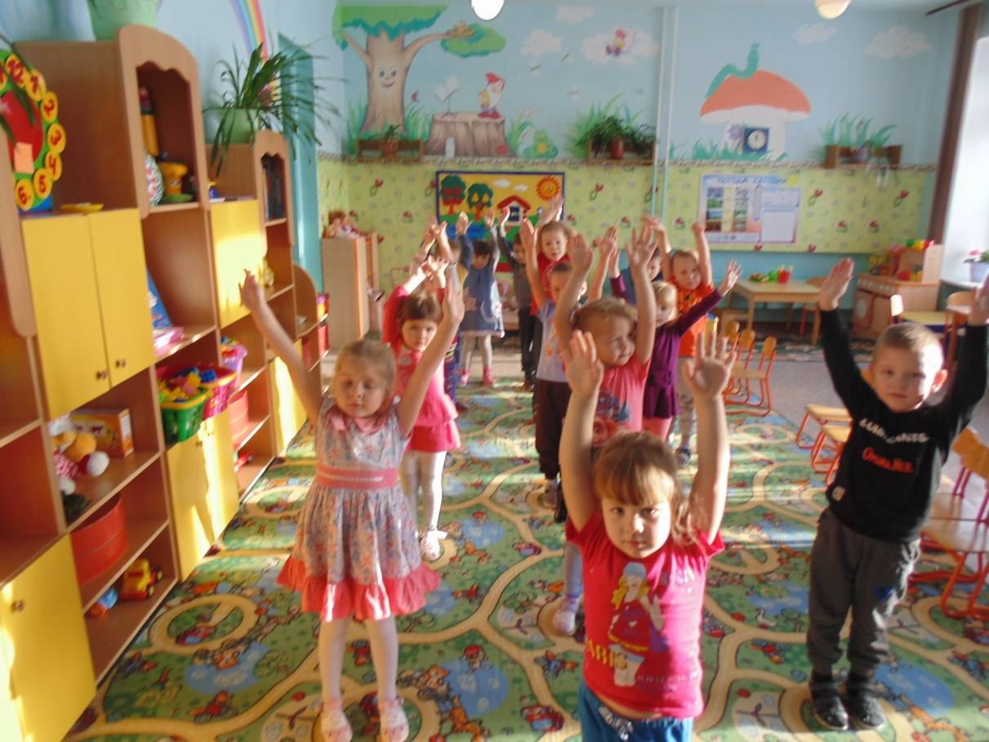
Закаливающие мероприятия в детском саду

Slide 2
С целью улучшения здоровья детей в нашем дошкольном образовательном учреждении ведётся работа по здоровьесбережению,
проводится множество мероприятий по закаливанию детей

Slide 3
Цель закаливания – тренировка защитных сил организма, выработка способности быстро адаптироваться к новым условиям.
Основная задача - осуществлять комплексный подход к оздоровлению дошкольника средствами природы с учетом уровня его индивидуального здоровья при активном включении ребенка в процесс его формирования

Slide 4
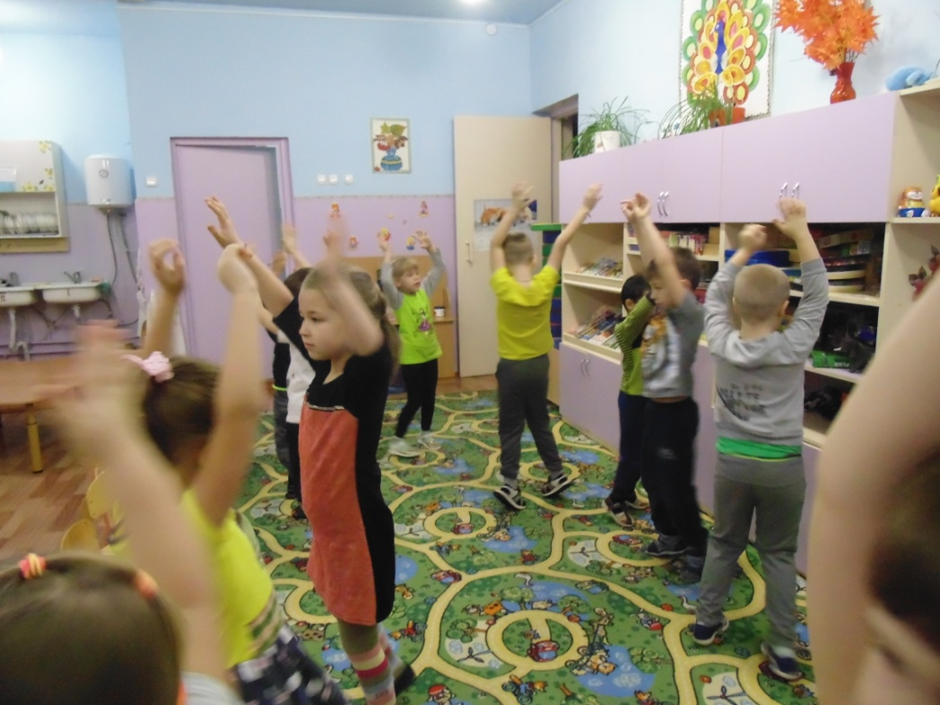
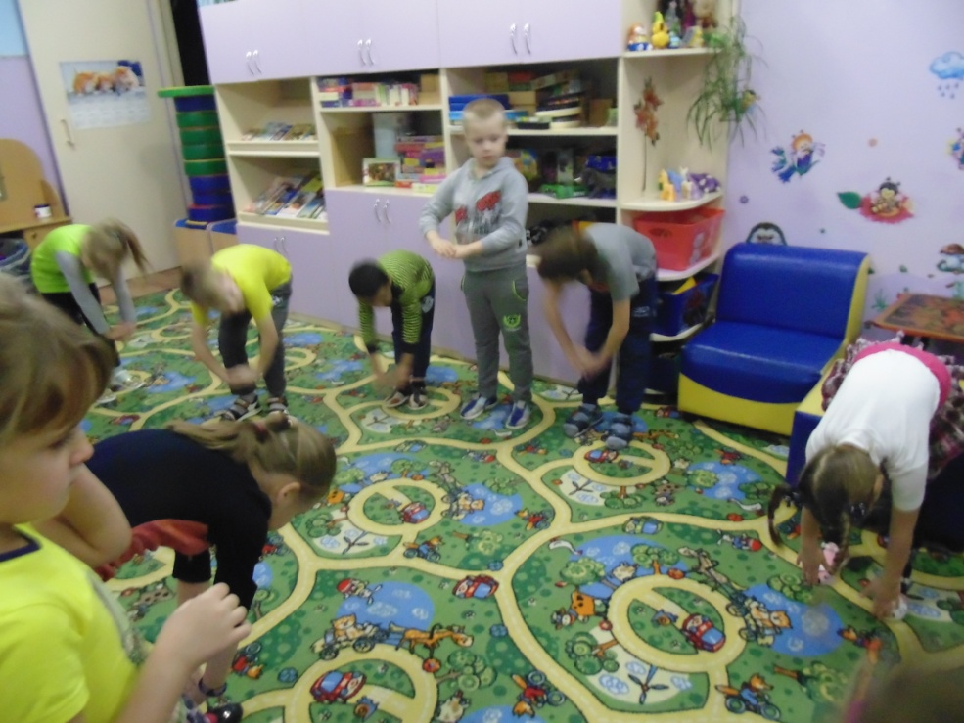
Утренняя гимнастика в группе
- одна из наиболее распространенных форм применения физкультуры, Она обеспечивает постепенный переход организма от состояния покоя к его повседневному рабочему состоянию.

Slide 5
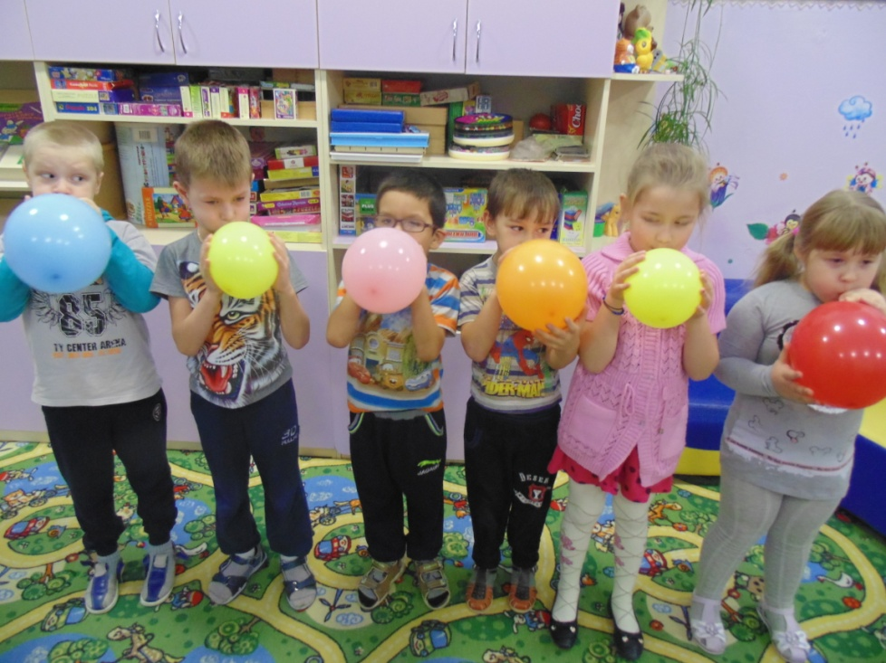
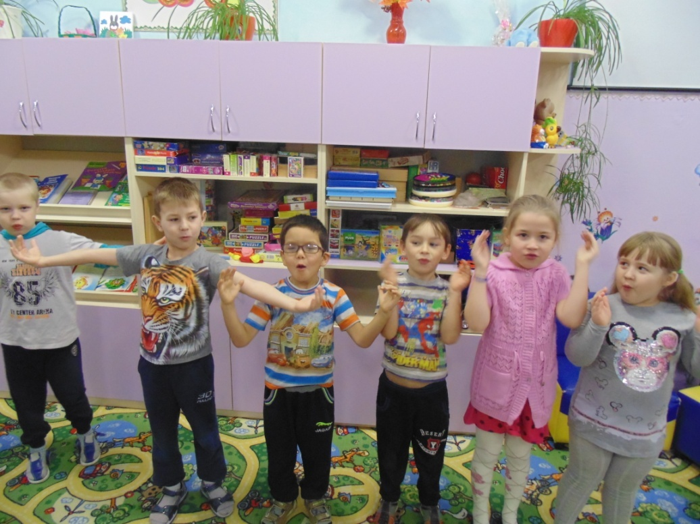
Дыхательная гимнастика - укрепляет и стимулирует верхние дыхательные пути.

Slide 6
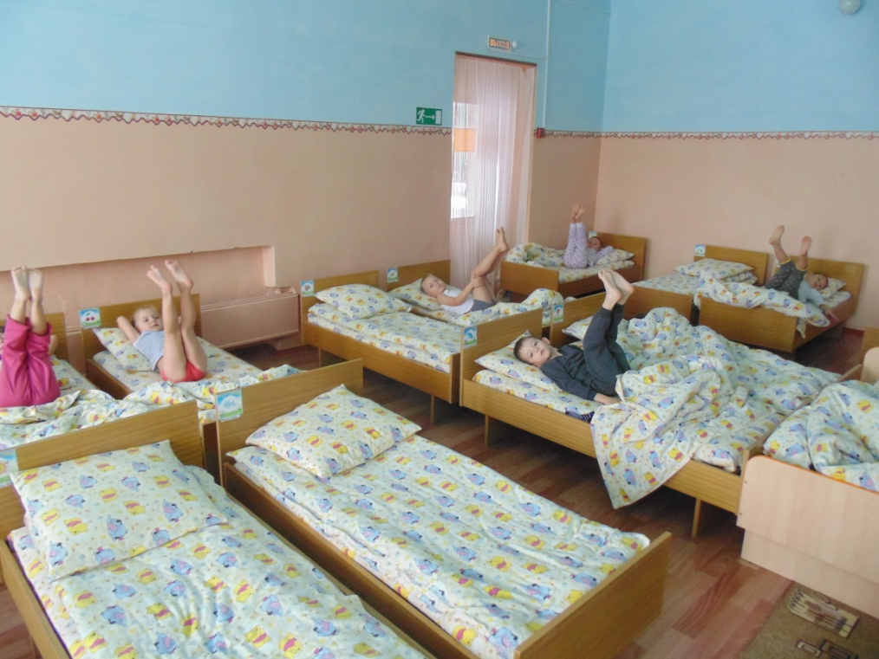
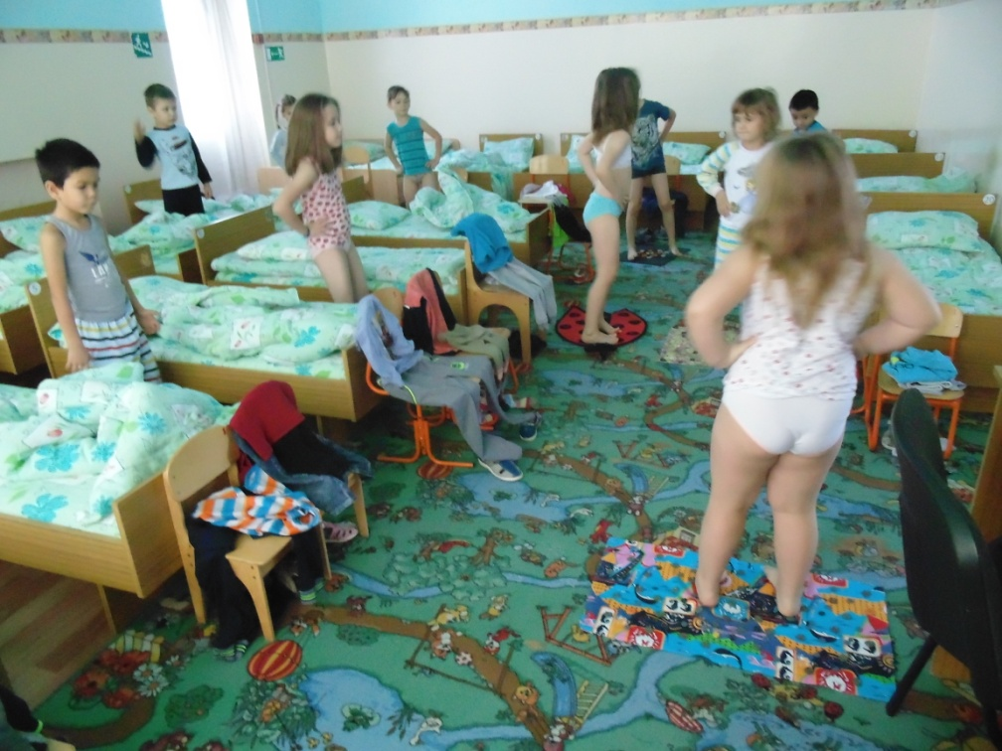
Гимнастика после сна Она необходима для обеспечения детям плавного перехода от сна к бодрствованию, подготовке к активной деятельности.

Slide 7
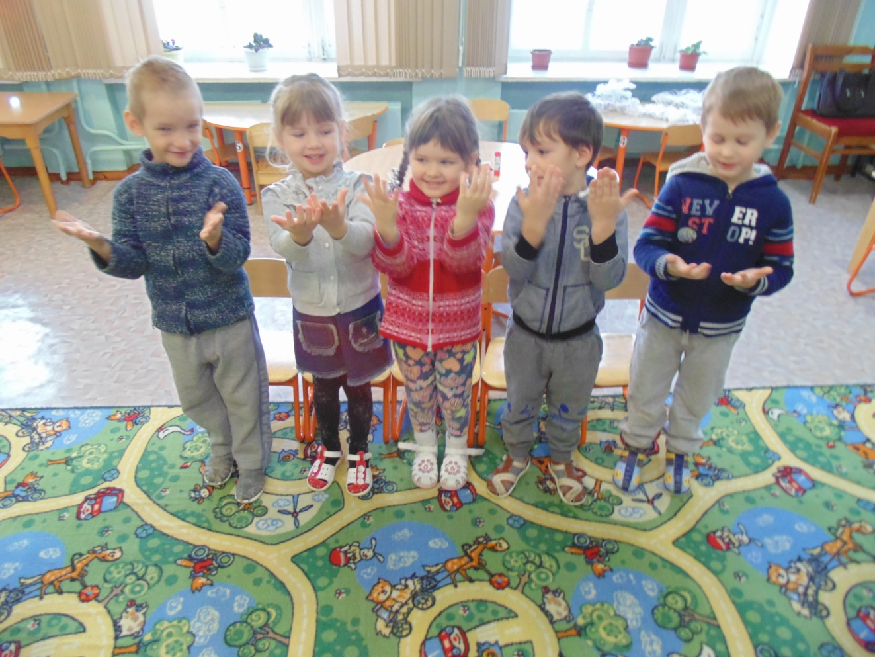
Физкультминутки во время занятий. -повышают и сохраняют умственную активность и работоспособность детей во время занятий. А также обеспечивают непродолжительный динамичный отдых в то время, когда организм ребенка испытывает значительную нагрузку

Slide 8
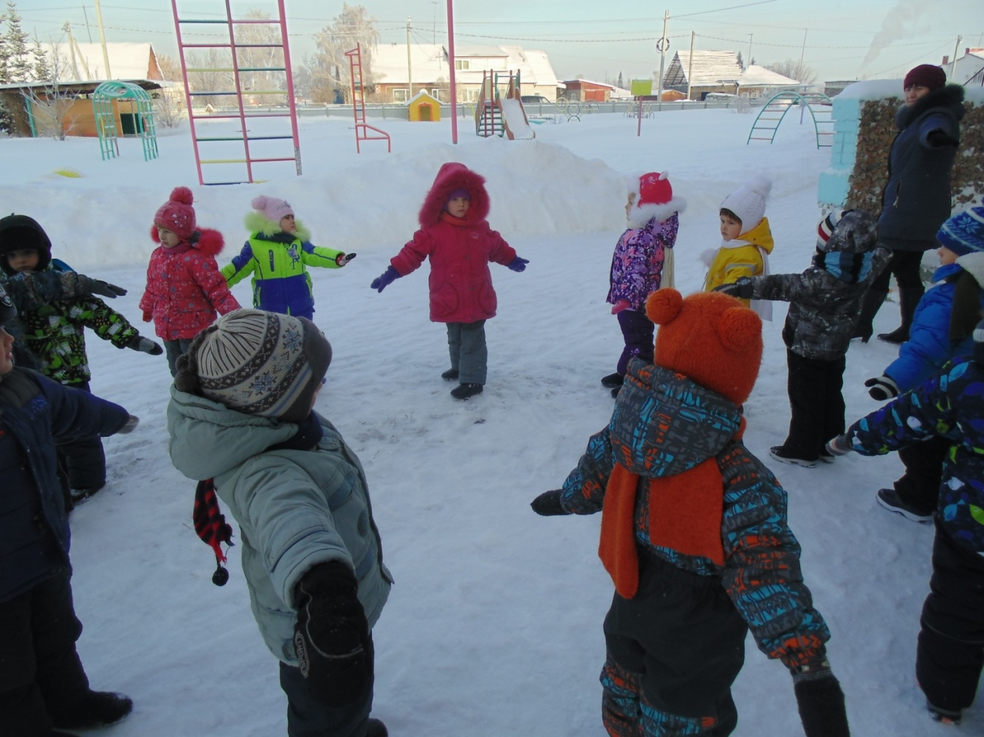
Физическая культура - динамический час на прогулке 1 раз в неделю
Формируют у ребенка представлений о самоценности здоровья; воспитывают позитивное самосознание, ценностного отношения к собственной жизни и жизни других людей

Slide 9
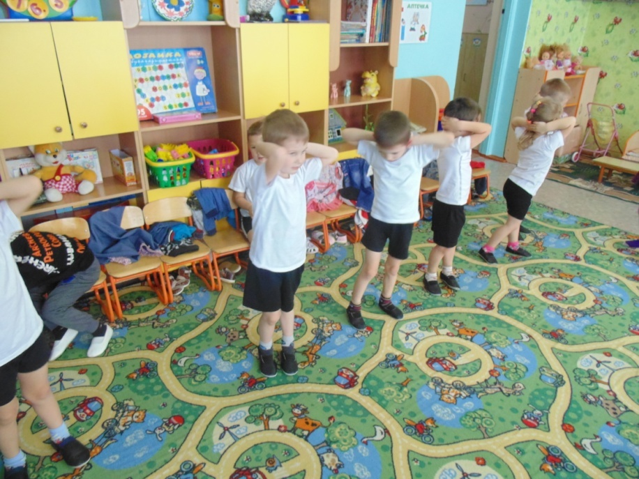
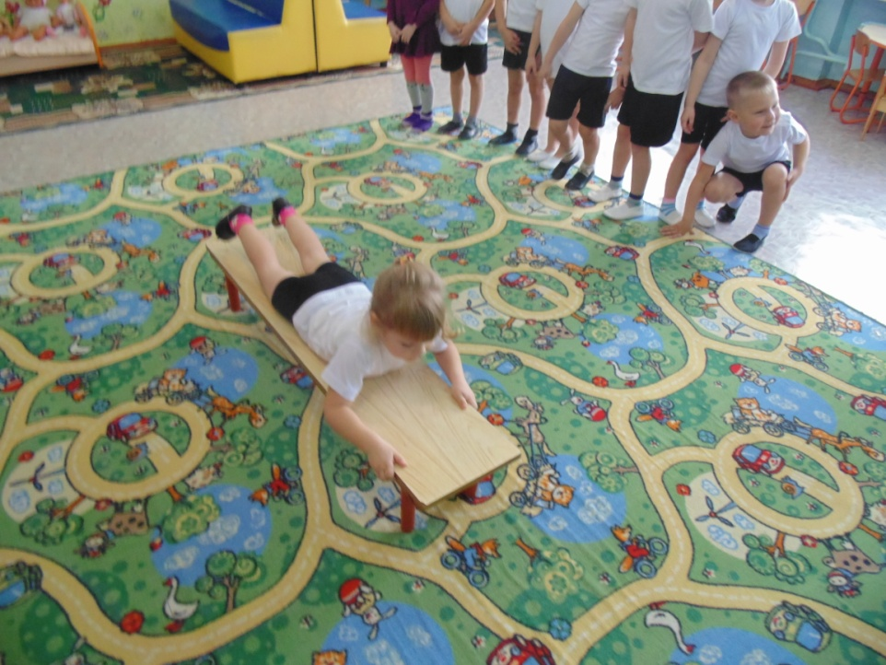
Физкультурные занятия -направлены на укрепление здоровья, физического и психического развития, на создание эмоционального благополучия, позволяющие обеспечить гармоничное развитие каждого ребёнка

Slide 10
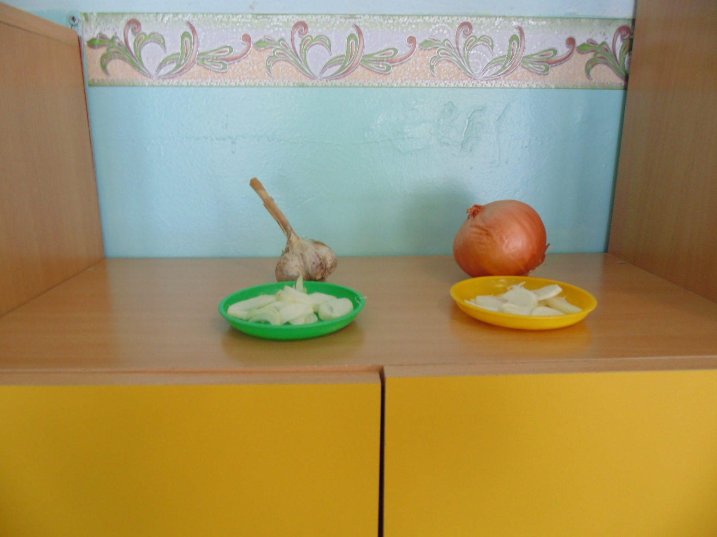
Ароматеропия (лук, чеснок). -применяется для профилактики гриппа, ОРВИ.

Slide 11
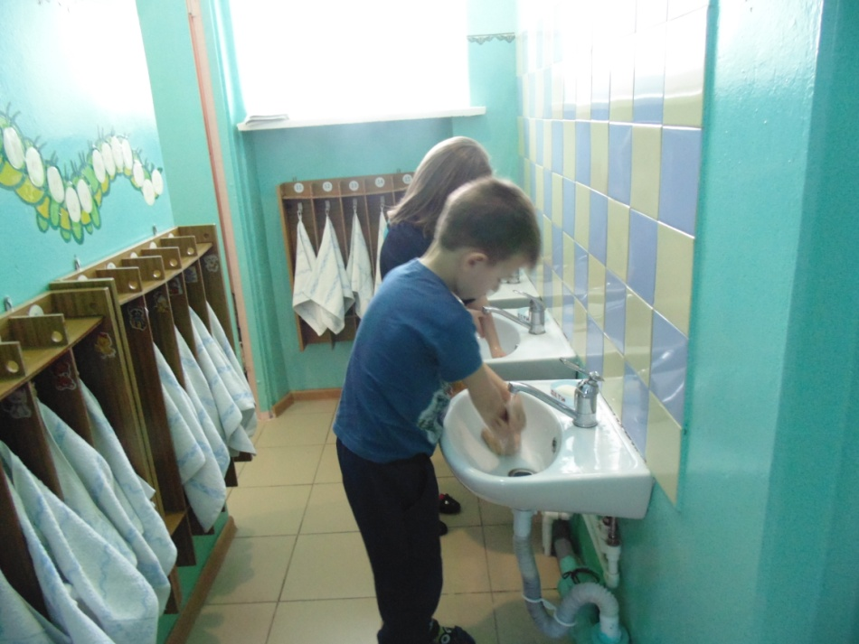
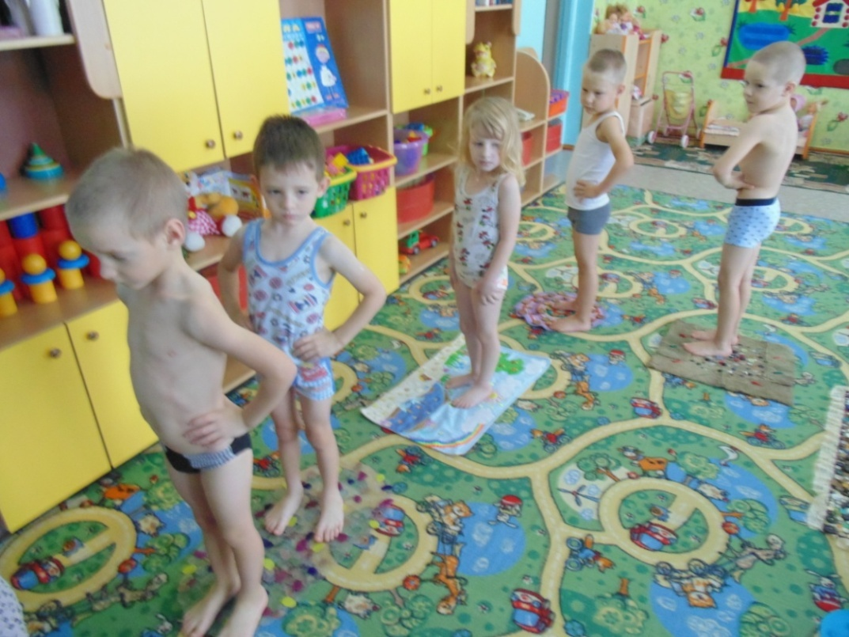
Закаливание:
-хождение босиком, топтание по дорожкам здоровья с разной поверхностью (профилактика плоскостопия),
- сон без маек (воздушные ванны),
- элементы обширного умывания.

Slide 12
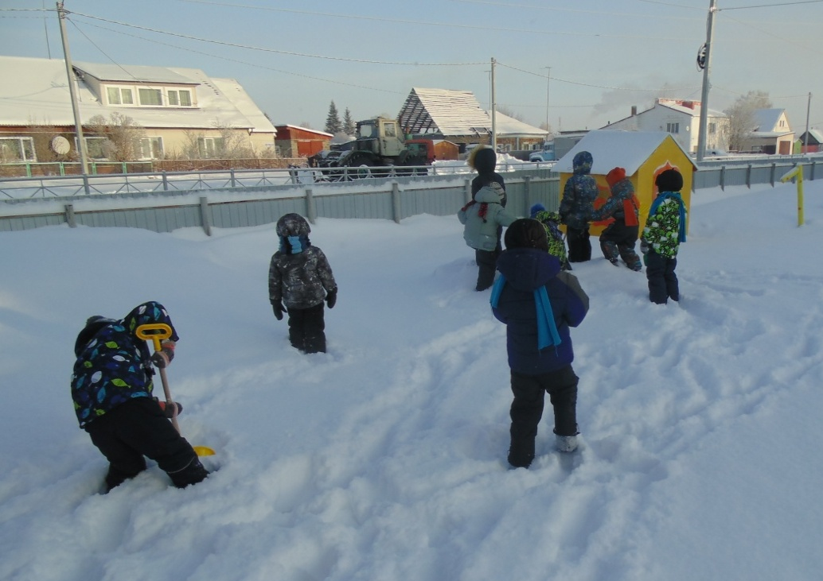
Прогулки на свежем воздухе:
-оказывает закаливающее воздействие на организм в естественных условиях;
- способствует повышению уровня физической подготовленности детей дошкольного возраста;
- оптимизирует двигательную активность детей;
- способствует художественно-эстетическому, социально-личностному развитию детей.

Slide 13
ОЦЕНКА ЭФФЕКТИВНОСТИ ЗАКАЛИВАНИЯ
-Поведение детей в различные режимные
моменты: быстрое засыпание, более глубокий сон, улучшение аппетита, повышение внимания на занятиях.
-Желание детей выполнять закаливающие
процедуры.
-Динамика заболеваемости детей по сезонам года.
-Уменьшение числа ЧБД (число дней, пропущенных одним ребенком за год).

Slide 14
Спасибо за внимание !

